Slide 1
স্বাগতম
স্বাগতম

Slide 2
শিক্ষক পরিচিতি
অজয় সিংহ রায়
সহকারি শিক্ষক (বিজ্ঞান)
দিরাই সরকারি উচ্চ বালিকা বিদ্যালয়
দিরাই,সুনামগঞ্জ ।

Slide 3
পপাঠ পরিচিতি
বিষয় ; বিজ্ঞান
শ্রেণি ;৭ম
অধ্যায় ; দশম
পাঠ ;চুম্বকের ঘটনা
সময় ;৪০ মিনিট
ছাত্রী সংখ্যা ; ৬০ জন

Slide 4
শিখন ফল
১১।চুম্বক কি তাহা বলতে পারবে ।
২।চুম্বকের ধর্মগুলো বর্ণনা করতে পারবে ।
৩।চৌম্বক ও অচৌম্বক পদার্থ যাচাই করতে পারবে ।
৪।চুম্বকের ব্যবহার বলতে পারবে ।

Slide 5
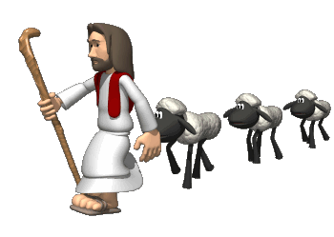

Slide 6
চুম্বক

Slide 7
চুম্বক কি ?
প্রাচীন গ্রীসে ম্যাগনেশিয়া নামক প্রদেশে ম্যাগনাস নামে এক রাখাল বালক বাস করত।সে সারাদিন মাঠে মাঠে মেষ চড়াত ওসন্ধ্যাবেলা বাড়ি ফিরত। একদিন বাড়ি ফেরার সময় ম্যাগনাস তার লাঠিটি মাটি থেকে তুলতে গিয়ে দেখল লাঠিটি উঠানো যাচ্ছে না,লাঠির মাথা একটি পাথরের সাথে আটকে আছে।সে লক্ষ করে দেখল লাঠির মাথায় লোহাটিকে পাথরটি টেনে ধরে আছে।ম্যাগনাস দেখল লোহা এই অচেনা পাথরটিকে আকর্ষন করছে।ম্যাগনাস এর নামানুসারে এই পাথরের নাম করা হল ম্যাগনেট। ম্যাগনেটের বাংলা প্রতিশব্দ হলো চুম্বক । চুম্বকের লোহাকে আকর্ষণ করার ক্ষমতা আছে।আকর্ষণ এক প্রকার বল।বল দিয়ে কাজ করা যায়।অতএব চুম্বকের কাজ করার সামর্থ্য আছে।সুতরাং চুম্বক এক প্রকার শক্তি।

Slide 9
চুম্বকের সমমেরু পরস্পরকে বিকর্ষন করে
N S
S N

Slide 10
চুম্বকের বিপরীত মেরু পরস্পরকে আকর্ষন করে
N S
N S

Slide 11
চচুম্বকের ধর্ম
চুম্বক বিপরিত মেরুকে আকর্ষন করে।
চুম্বক সমমেরুকে বিকর্ষন করে।
দন্ড চুম্বকে ঝুলিয়ে রাখলে সব সময় উত্তর দক্ষিন দিক মুখ করে ঝুলে থাকে।
চুম্বকের দুই মেরুর আকর্ষন ক্ষমতা বেশি ।

Slide 12
চচৌম্বক ও অচৌম্বক পদার্থ
চচুম্বক প্রধানত লোহা,নিকেল,কোবাল্ট এবং অধিকাংশ ইস্পাতকে আকর্ষণ করে।এই পদার্থগুলোকে চৌম্বক পদার্থ বলে।
অনেক পদার্থ আছে চুম্বক আকর্ষন করে না যেমন কপার,এলুমিনিয়াম,পিতল,কাঠ,সিলভার,প্লাস্টিক ইত্যাদি।এই পদার্থগুলোকে অচৌম্বক পদার্থ বলে ।

Slide 13
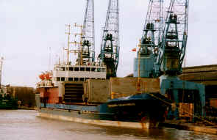
চুম্বকের ব্যবহার

Slide 14
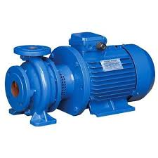
বিভিন্ন ক্ষেত্রে চুম্বকের ব্যবহার

Slide 15
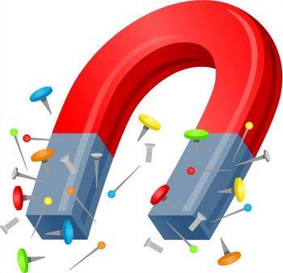

Slide 16
বিভিন্ন ক্ষেত্রে চুম্বকের ব্যবহারের বিশ্লেষণ
সমুদ্রে জাহাজ নিয়ন্ত্রনের জন্য চৌ ম্বক কম্পাস বহু শতাব্দী ধরে ব্যবহৃত হয়ে আসছে ।এ ছাড়া মাইক্রোফোন ও স্পিকার,বৈদ্যুতিক মোটর ,জেনারেটর ইত্যাদিতে চুম্বকের ব্যবহার আছে ।

Slide 17
দৈনন্দিন জীবনে নানা ইলেকট্রিক যন্ত্র আমাদের ঘিরে রয়েছে ।তাদের অনেকগুলি চলে ম্যগনেটিক ইন্ডাকশন নামের এক চমকপ্রদ প্রক্রিয়ার ভিত্তিতে ।ইন্ডাকশন বিষয়টি আসলে বেশ সহজ ।তারের কয়েলের মধ্য দিয়ে একটি চুম্বক নিয়ে গেলে ভোল্টেজ সৃষ্টি হয় ।মাইকেল ফ্যারাডে এই প্রক্রিয়া আবিষ্কার করেছিলেন । তিনি ইলেকট্রিক মোটর তৈরি করেছিলেন । ফ্যারাডে তামার তার দিয়ে একটি কয়েল তৈরি করেছিলেন ।সেই কয়েলের মধ্য দিয়ে একটি চুম্বক নিয়ে যেতেই বিদ্যুৎ সৃষ্টি হলো ।বেশ কয়েকটি পরীক্ষার পর তিনি এক পদক্ষেপ নিলেন ,আজকের দিনে একেবারেই বিস্ময়কর নয় ।তিনি এক ডিস্কের উপর চুম্বক লাগিয়ে সেটিকে কয়েলের মধ্য দিয়ে পেচিয়ে নিয়েছিলেন।ফ্যারাডে এভাবে বিদ্যুতের উন্নতির পথ সুগম করে দিয়েছিলেন,যা গতি থেকে বিদ্যুৎ উৎপাদন করে ।

Slide 18
মুল্যায়ন
১১১।পৃথিবীকে কেন একটি বিরাট চুম্বক বলা হয় ।
২।চুম্বকের দুইটি ধর্ম বল ।
৩।চুম্বকের ৩টি ব্যবহার বল ।

Slide 19
বাড়ির কাজ
চ্চচৌম্বক পদার্থকে কিভাবে চুম্বকে রুপান্তর করা যায় ।

Slide 20
ধন্যবাদ

